Slide 1
홈페이지 메인 배너 이미지 변경
아임웹 로그인 해주세요.
매인 배너 문구 수정하기
매인 배너 이미지 추가하기, 삭제하기

Slide 2
홈페이지 수정 공통사항

Slide 3
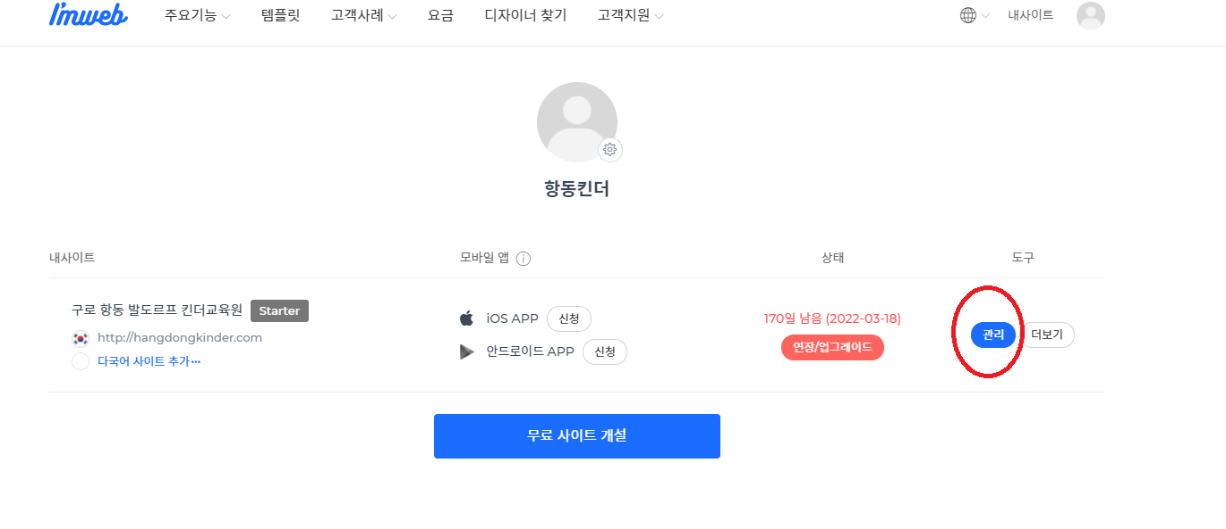
관리 버튼 클릭해주세요.

Slide 4
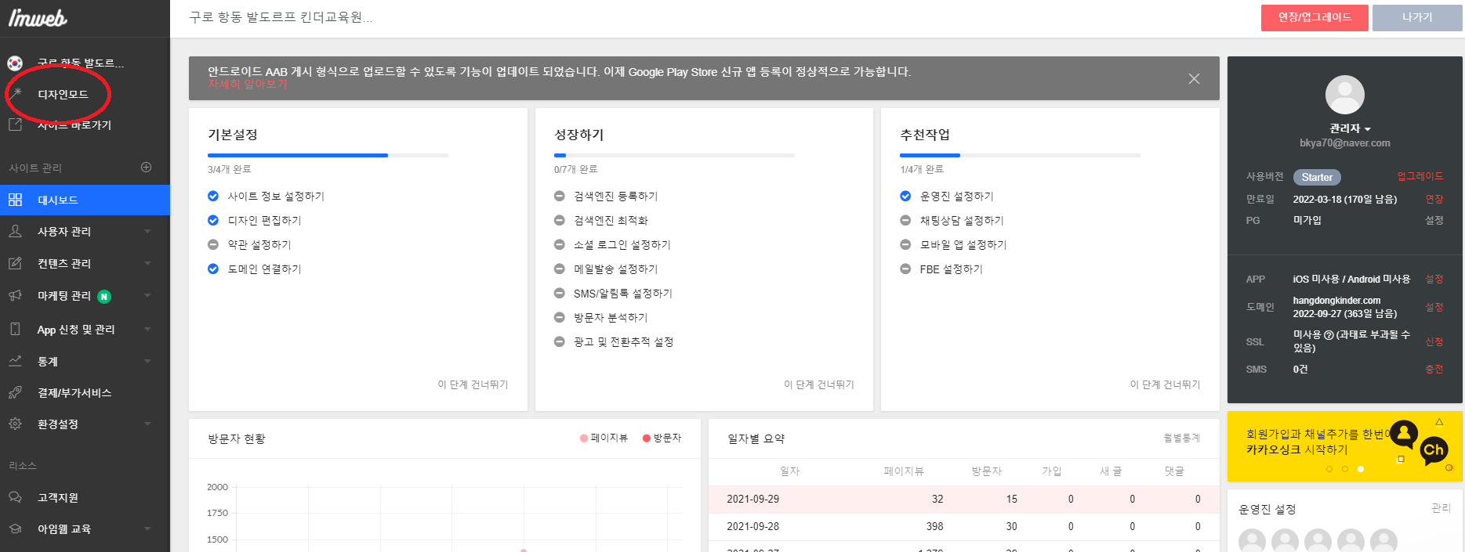
디자인모드를 클릭해주세요.

Slide 5
매인 배너 이미지 수정

Slide 6
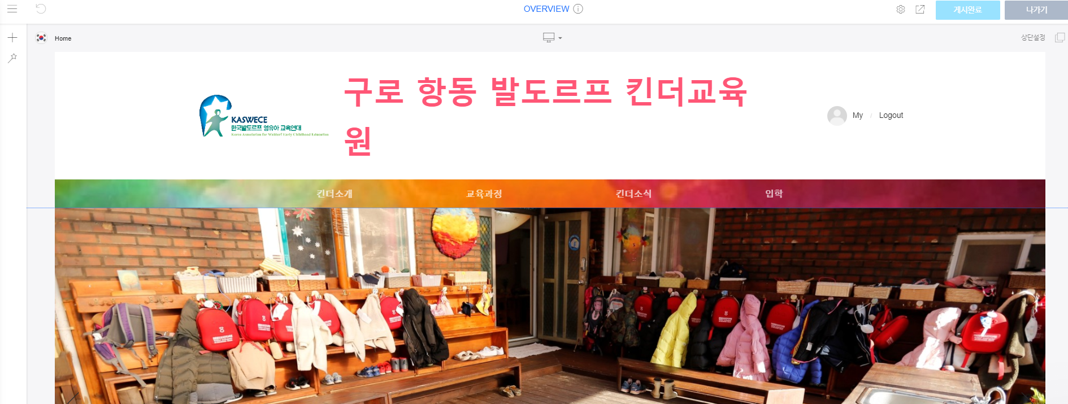
아래와 같은 화면이 보이실 겁니다.

Slide 7
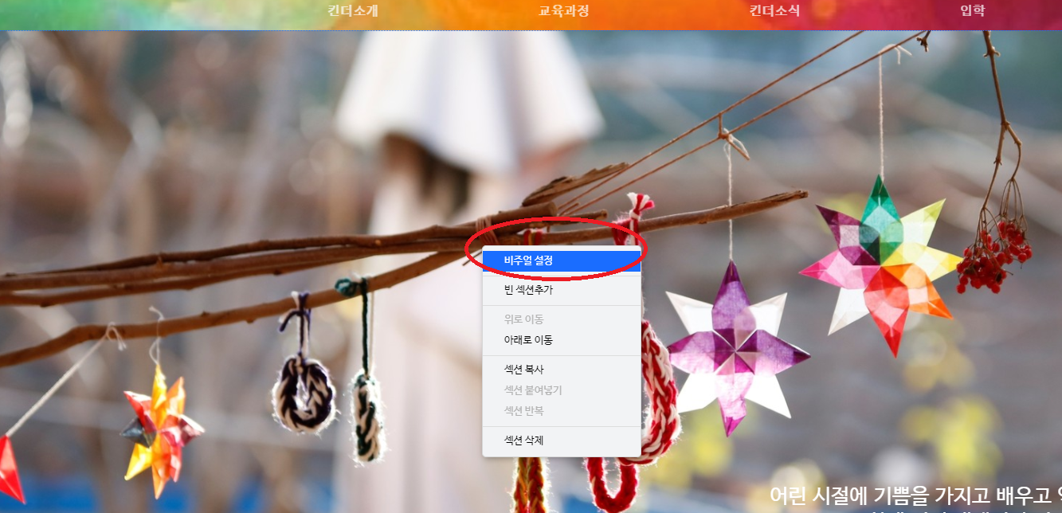
매인 이미지를 우클릭 해주세요.
그러면 이미지와 같이 비주얼 설정에 들어갑니다.

Slide 8
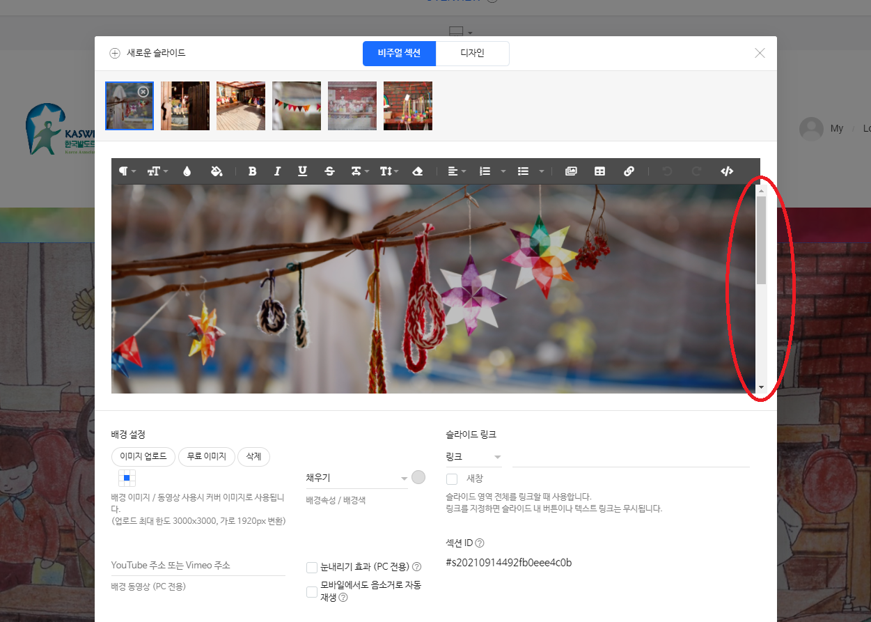
이런 화면이 뜨실 것입니다.
동그라미의 스크롤을 내리시면 매인 텍스트를 확인 할 수 있습니다.

Slide 9
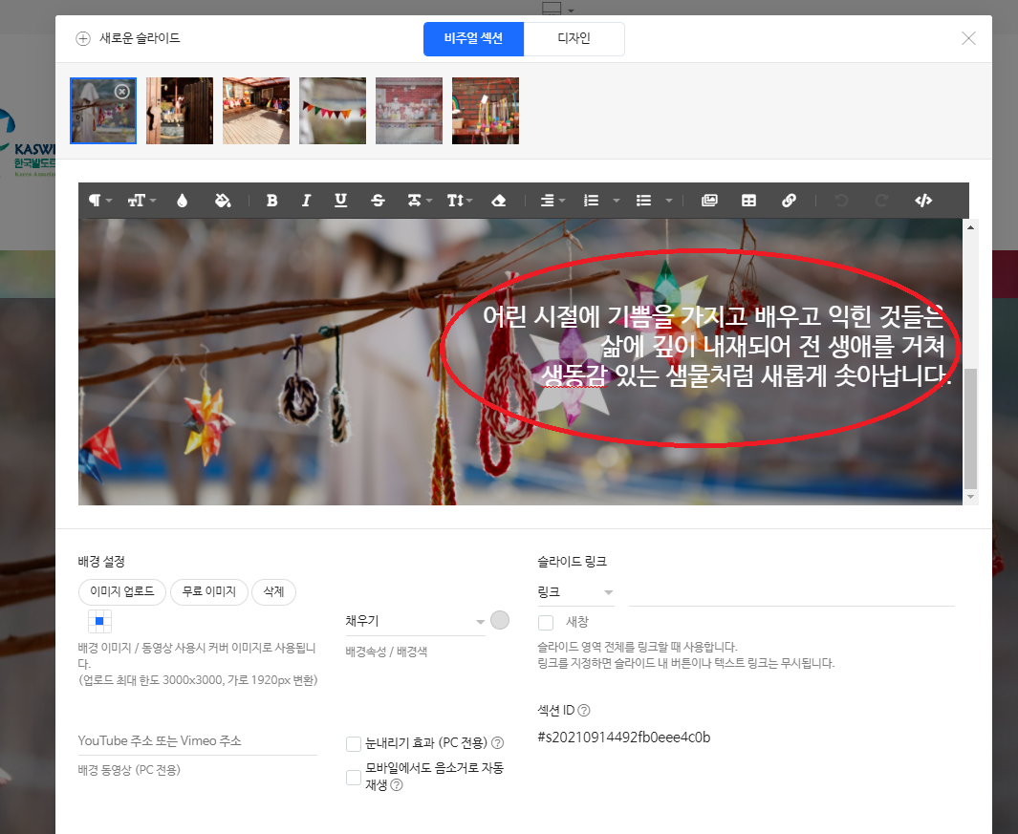
텍스트를 좌클릭하면 수정하실 수 있습니다.

Slide 10
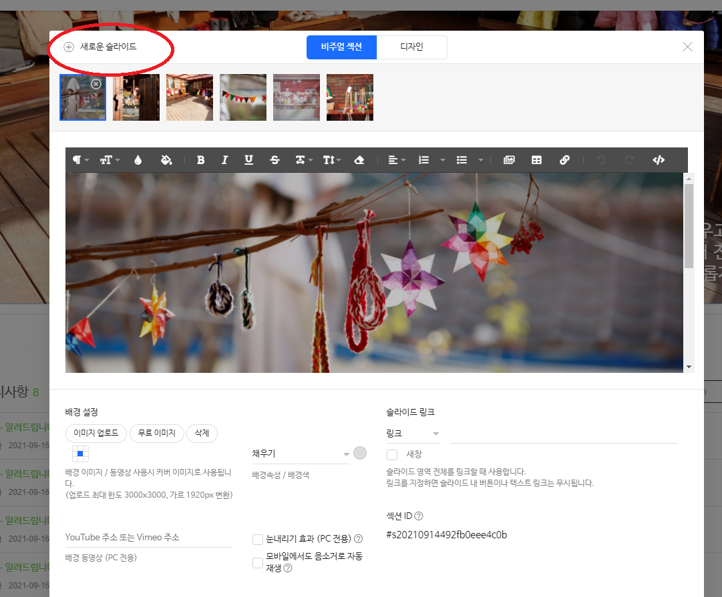
새로운 이미지를 넣기 위해서 먼저 새로운 슬라이드를 추가하기위해 새로운 슬라이드를 클릭합니다.

Slide 11
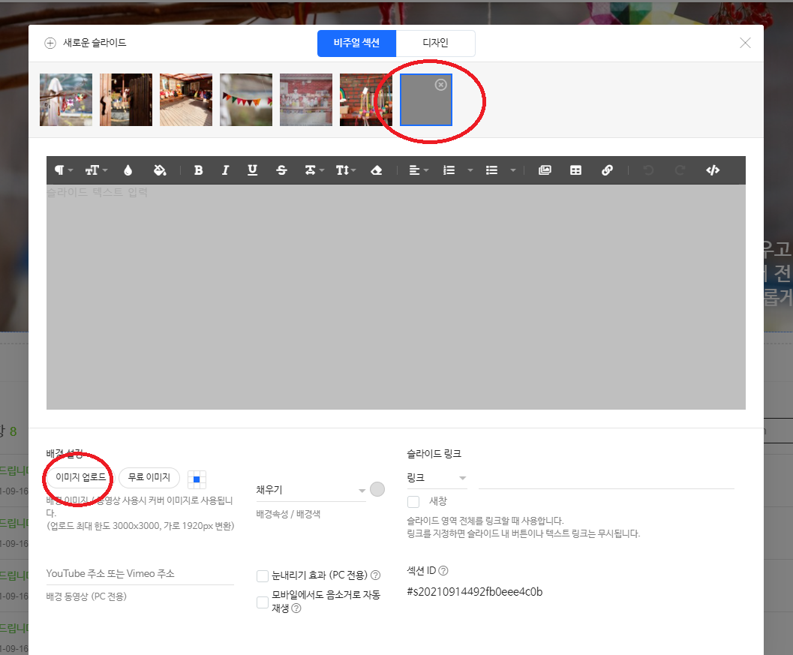
회색 상자가 하나 생성됩니다.
회색 상자를 클릭 합니다.
아래에 이미지 업로드를 클릭하여 이미지를 업로드 합니다.
단, 이미지 크기가 3000x3000까지만 업로드 가능합니다. 사진이 크다면 사이즈를 조절해야 합니다.
사이즈 조절법 뒤에 추가해드리겠습니다.

Slide 12
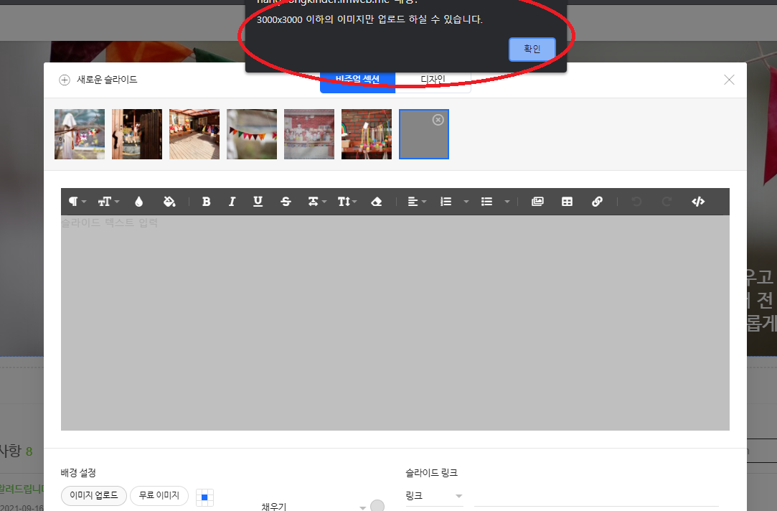
큰 이미지를 넣으면 이렇게 경고창이 뜹니다.

Slide 13
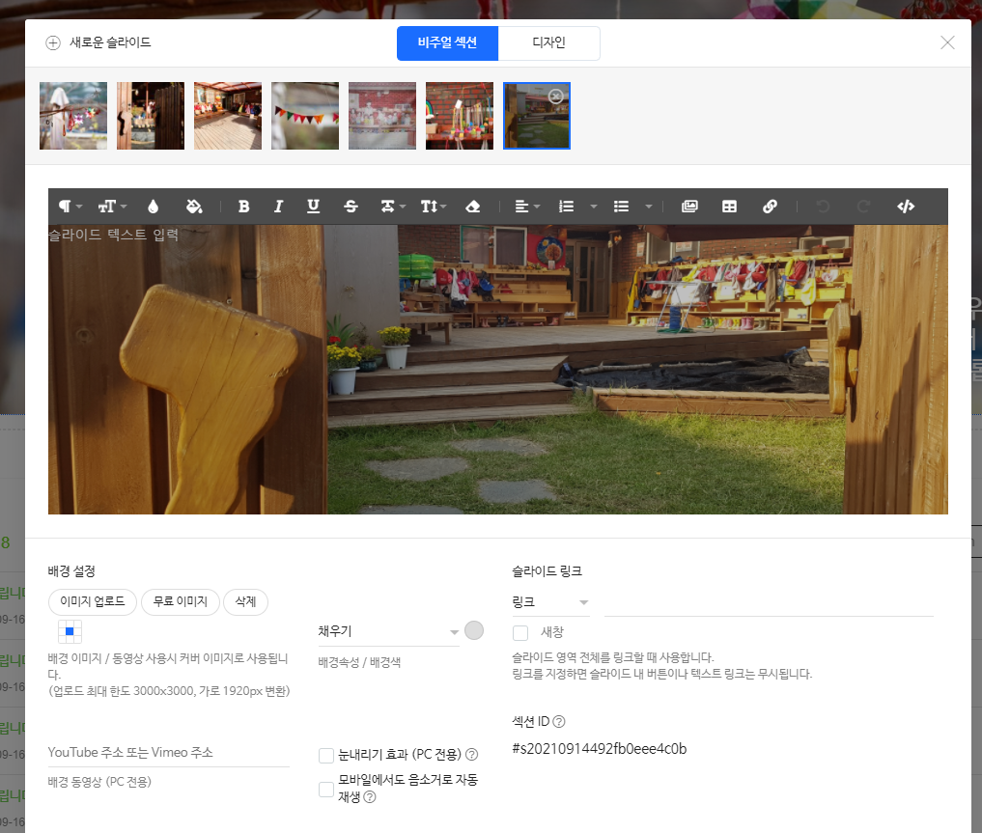
다시 이미지 업로드를 클릭하셔서 사진 크기를 수정하신 파일을 업로드하시면 이렇게 정상적으로 업로드가 됩니다.

Slide 14
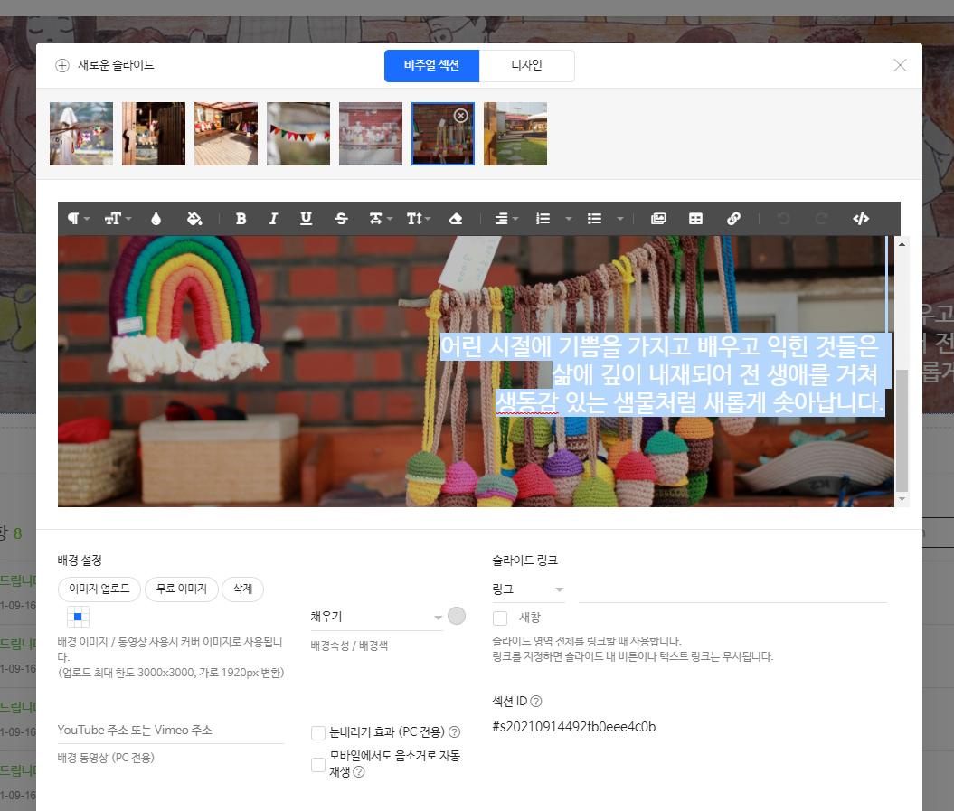
텍스트를 똑같이 넣기 위해서 텍스트가 저장되어있는 앞의 슬라이드 아무거나 들어갑니다.
텍스트를 좌클릭하고 CTRL+C 키를 누릅니다.
그리고 다시 업로드한 슬라이드로 넘어갑니다.

Slide 15
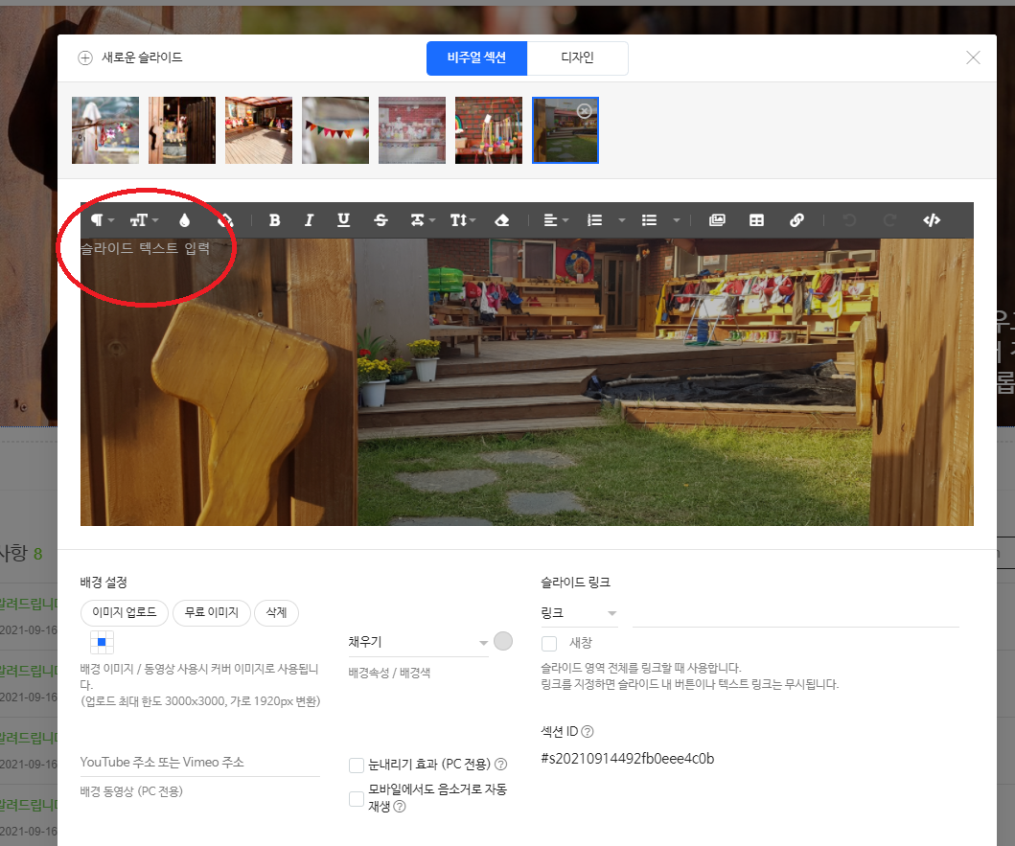
텍스트 복사를 한 채로 돌아와 슬라이드 텍스트 입력을 좌클릭 한뒤 CTRL+V 로 붙여넣기를 합니다.

Slide 16
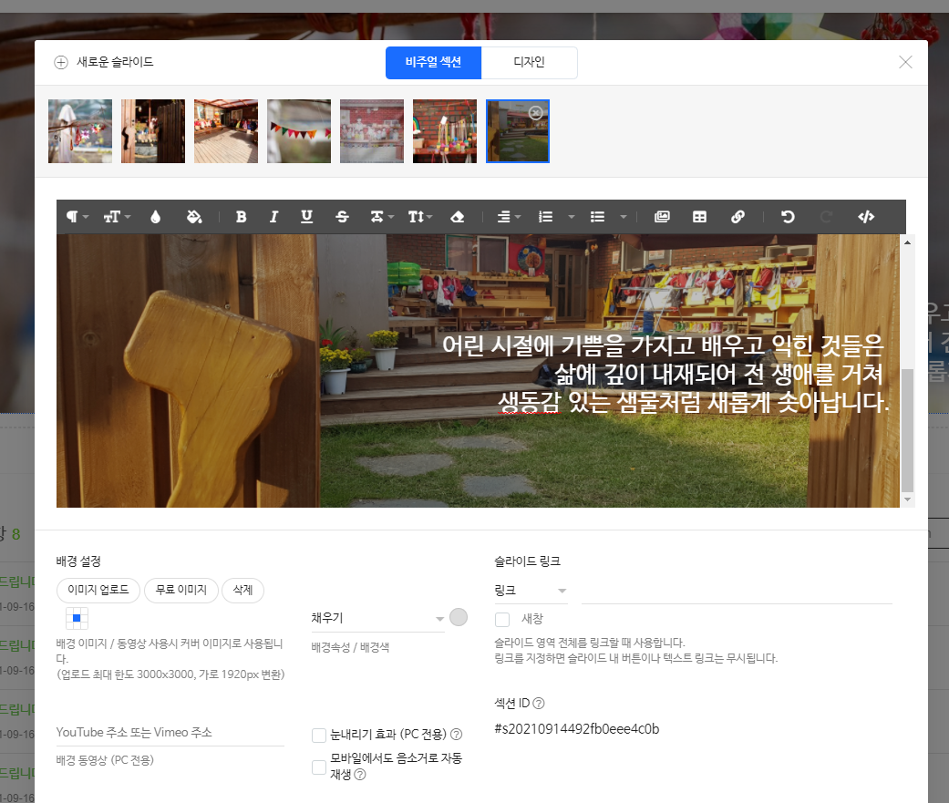
붙여넣기를 하고 스크롤을 내려가면 이렇게 똑같이 복사가 됩니다.

Slide 17
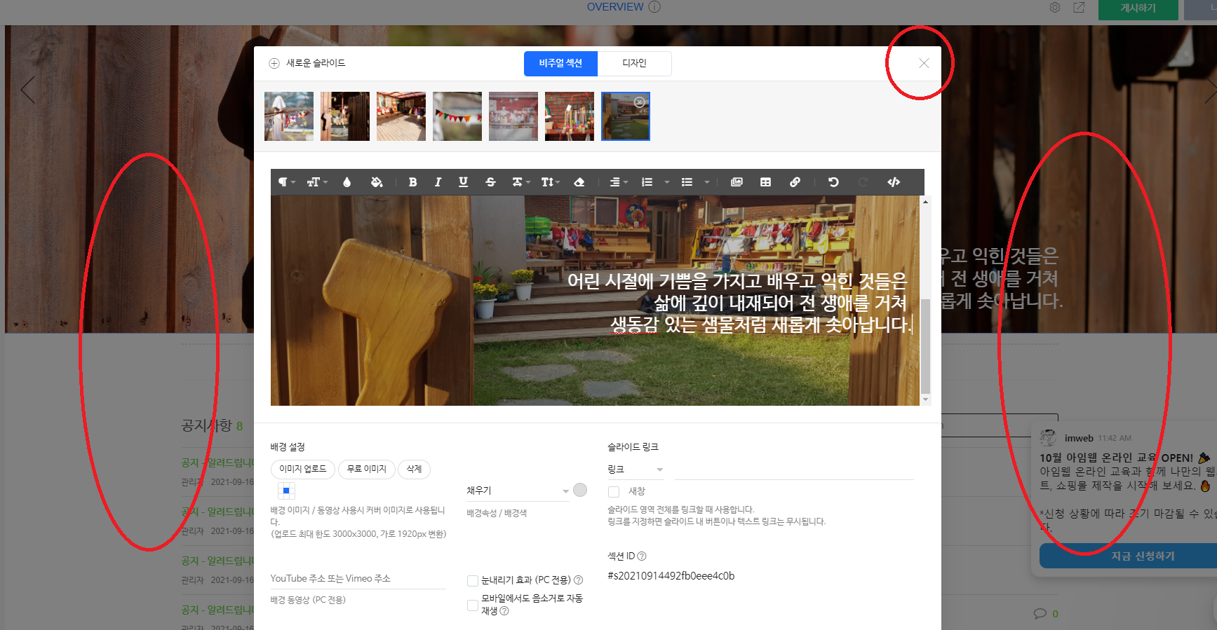
닫기나 좌우 동그라미 부분 아무곳이나 좌클릭으로 빠져나옵니다.

Slide 18
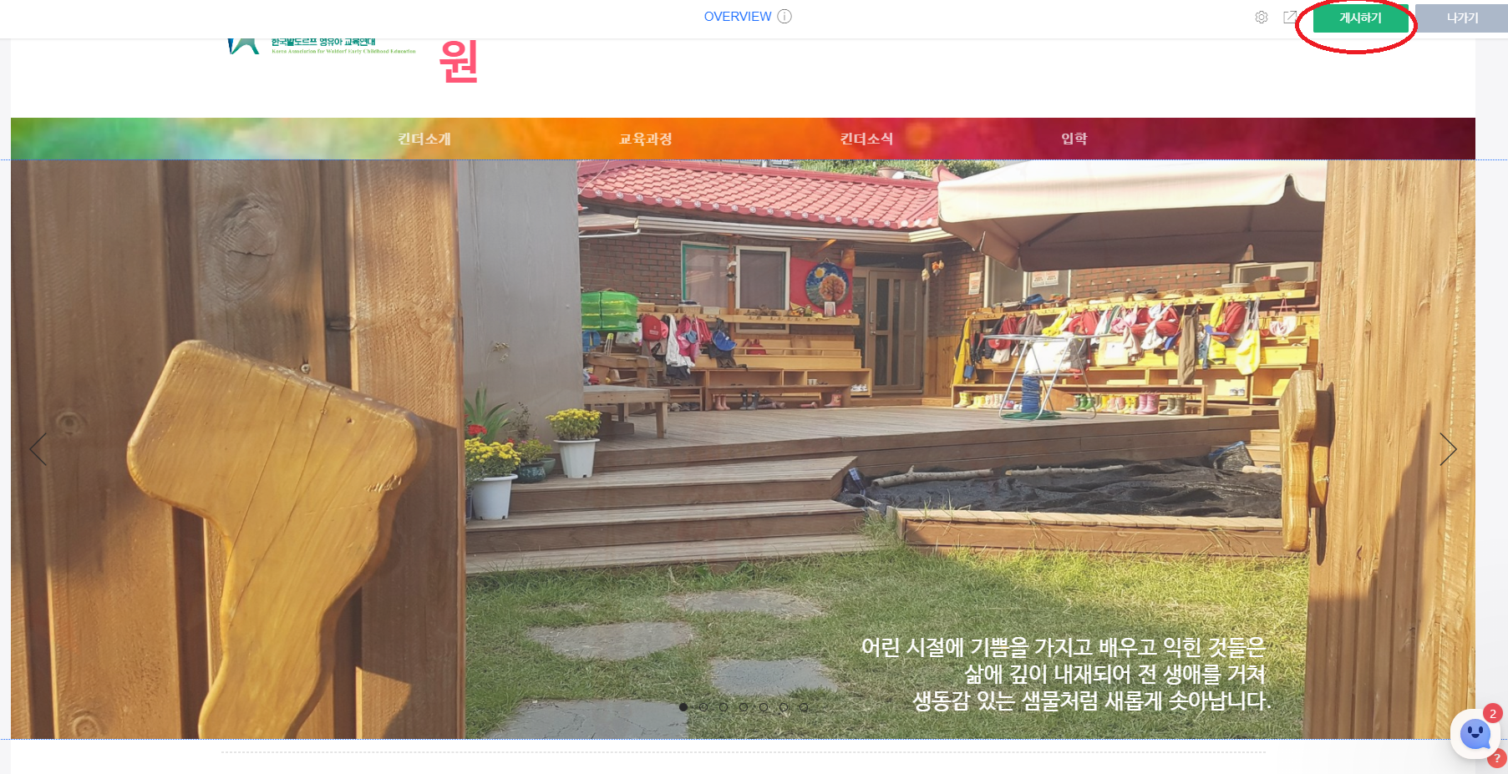
우측 상단에 게시하기를 클릭하면 홈페이지에 반영됩니다.

Slide 19
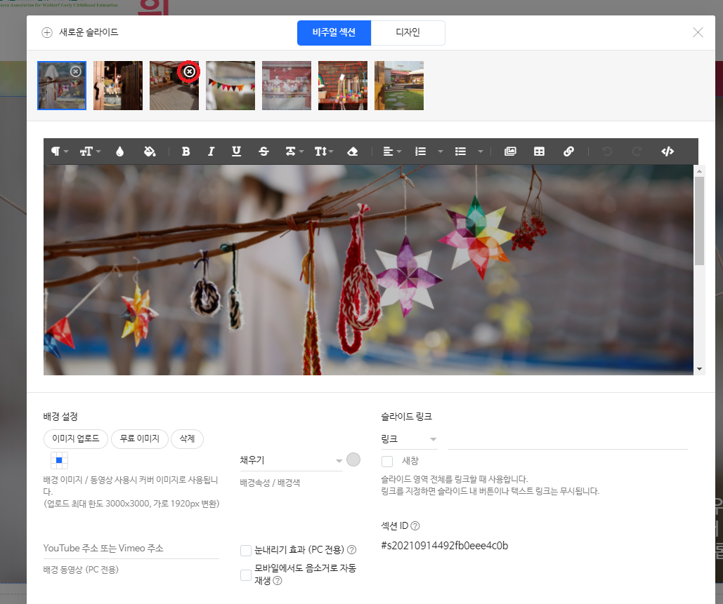
배경 자체를 삭제를 원하시면 빨간 동그라미 부분을 클릭하시면 삭제가 됩니다.
이미지 교체를 원하시면 다시 이미지 업로드를 하시면 됩니다.

Slide 20
사진 크기 조절

Slide 21
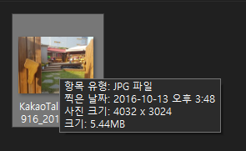
이미지 크기 4032x3024 이라서 업로드가 되지 않았습니다.
보내주신 사진을 예시로 설명 중이라 계속 사용하시는 카메라라면 앞으로도 이런 크기이실테니 필히 사이즈 조절이 필요합니다.
포토샵 등 다른 프로그램을 이용할 줄 아신다면 이용하시면되겠습니다.
저의 설명은 윈도우10 기준 기본 프로그램으로 설명드리겠습니다.

Slide 22
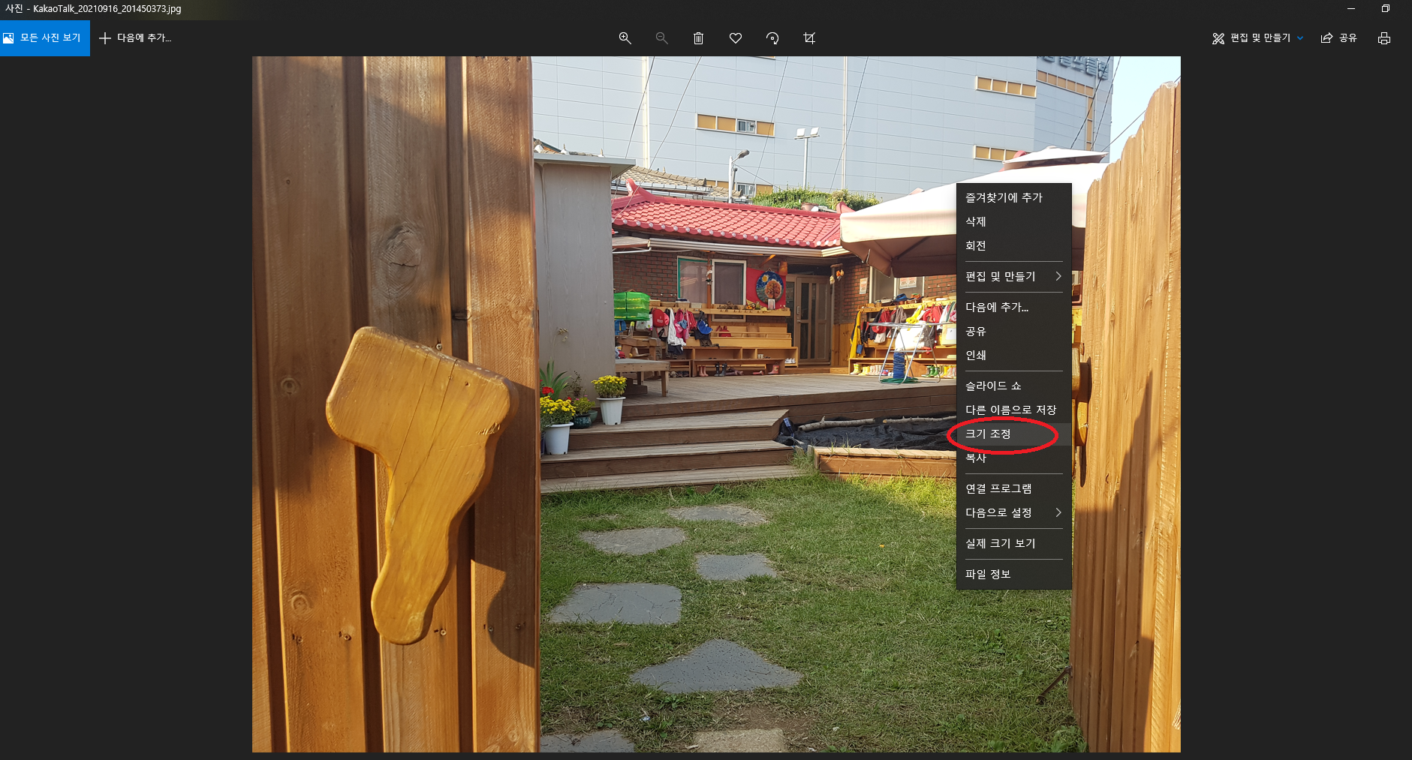
사진을 더블 클릭하여 윈도우10 기본 사진 뷰어로 사진을 클릭합니다.
사진에 우클릭을 하여 크기 조정을 클릭합니다.

Slide 23
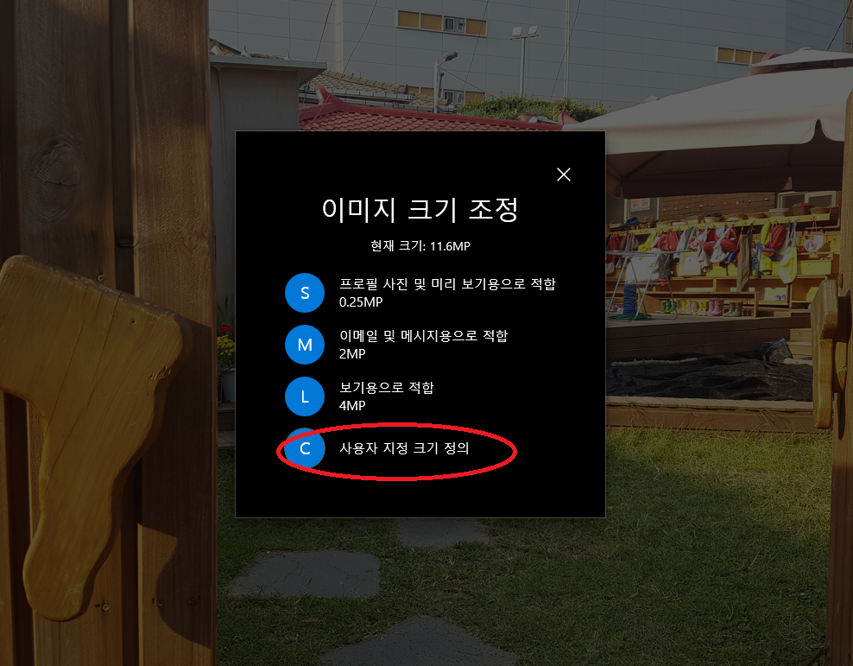
사용자 지정 크기 정의를 클릭합니다.

Slide 24
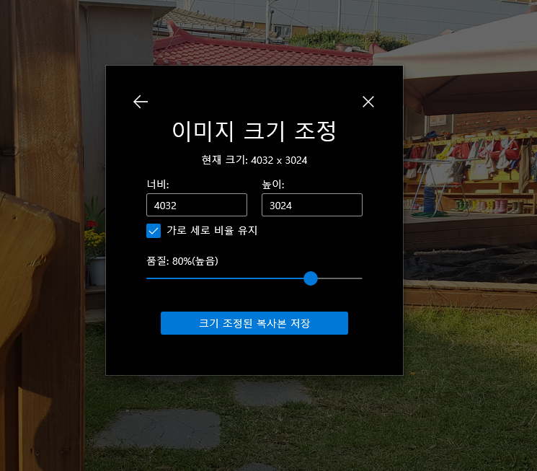
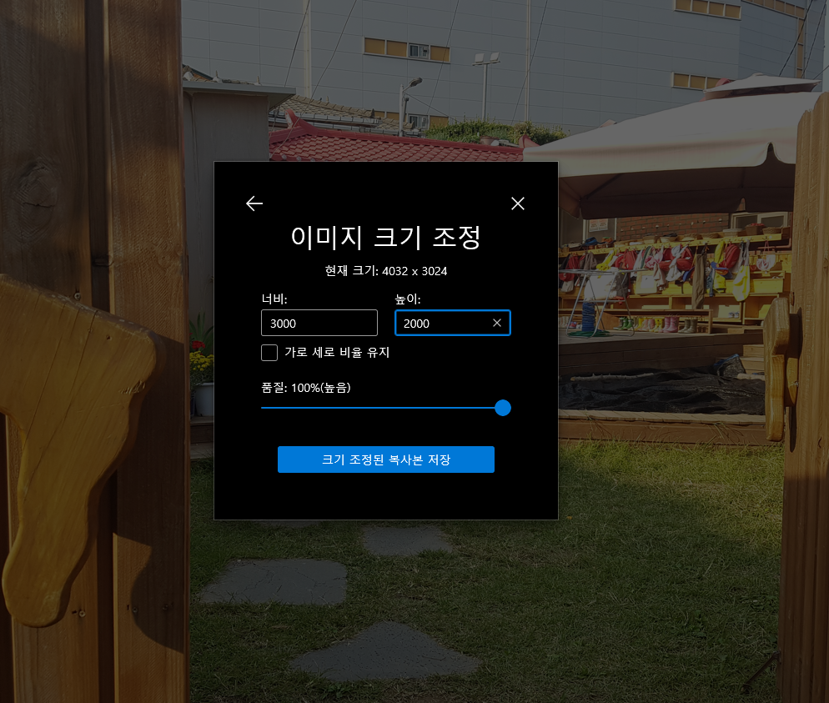
왼쪽은 기본값입니다. 가로 세로 비율 유지 체크를 해지합니다.
오른쪽 이미지 처럼 너비 3000 높이 2000 입력합니다.
품질 100%로 늘립니다.
복사본 저장을 하십니다.

Slide 25
하단 갤러리 변경

Slide 26
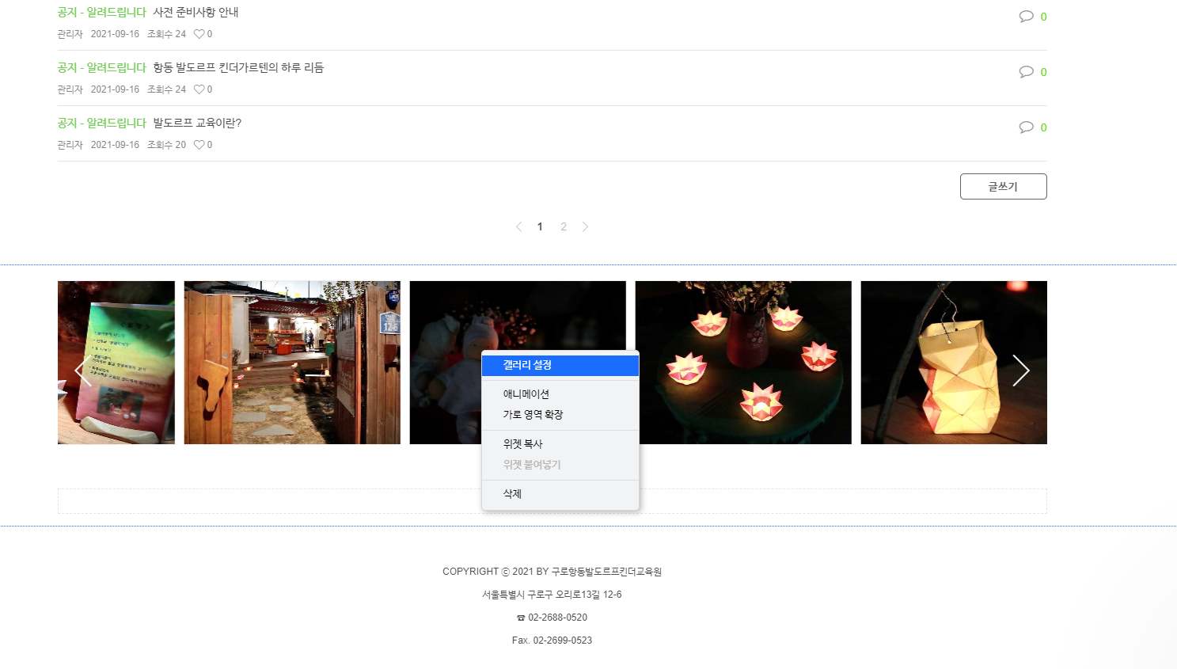
갤러리 우클릭하여 갤러리 설정에 들어갑니다.

Slide 27
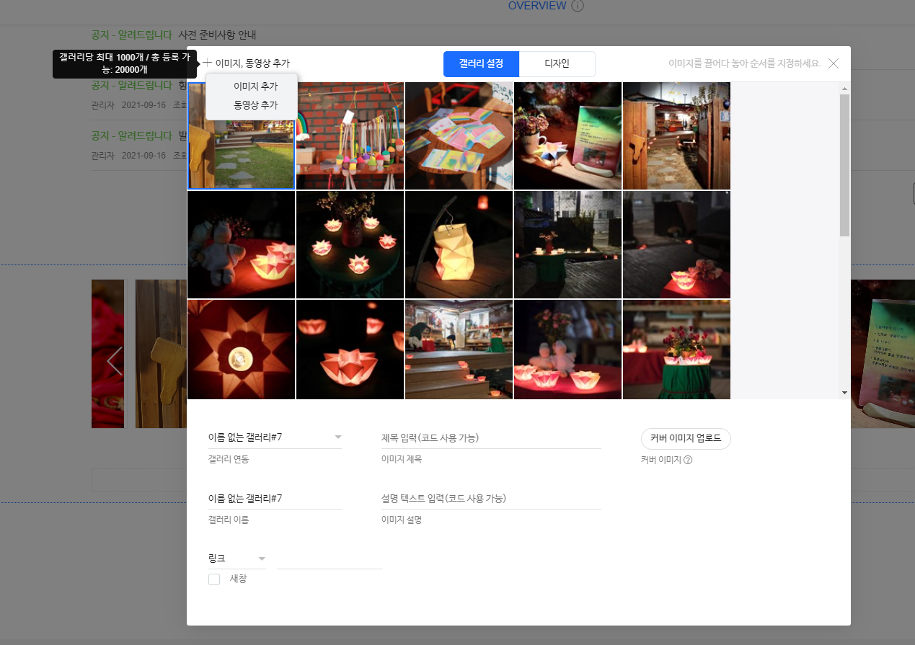
왼쪽 상단에 이미지 추가를 하여 이미지를 추가하시면 됩니다.

Slide 28
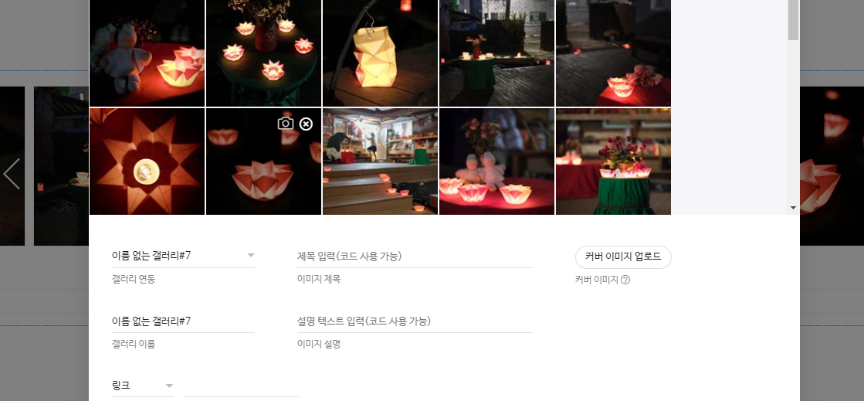
삭제를 원하시면 해당 이미지 클릭 후 x 를 클릭하시면 됩니다.
이미지 위치를 바꾸고 싶으시면 클릭후 드래그를 하시면 바꾸실 수 있습니다.

Slide 29
감사합니다

